Slide 1
빅데이터와 비즈니스
장형석
충북대 비즈니스 데이터 융합학과 교수
chjang1204@nate.com

Slide 2


소개 - 장형석
# 경력(현직)
충북대학교 비즈니스 데이터 융합학과 교수
국민대학교 빅데이터 경영 MBA 과정 겸임교수
닷컴솔루션 대표 컨설턴트
시스코 코리아 빅데이터 분야 자문교수
한국정보화진흥원 빅데이터분석활용센터 멘토
# 저서 및 역서
[실전 하둡 운용 가이드] 한빛미디어, 2013.07
[빅데이터 컴퓨팅 기술] 한빛아카데미, 2014.06

Slide 3
1. 빅데이터와 IT 트랜드

Slide 4
목 차
Session 1. 빅데이터 소개 및 이해
Session 2. IT 트랜드와 최근동향

Slide 5
Session 1 빅데이터 소개 및 이해

Slide 6

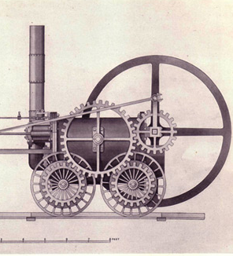

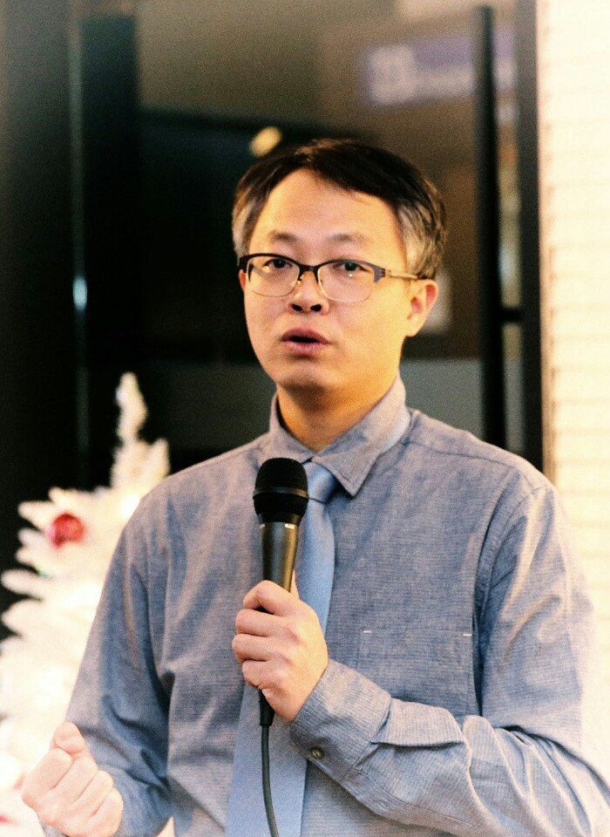

1. 빅데이터 소개 및 이해
시대 구분
농경 시대
산업화 시대
빅데이터 시대
사람의 시대

Slide 7
1. 빅데이터 소개 및 이해
빅데이터의 정의
전문가 | 정의
컴퓨터월드 | 빅 데이터’는 기기와 사람이 생성한 컴퓨터시스템 로그파일, 전자금융거래, 웹검색스트림, 이메일 메타데이터, 검색엔진 쿼리, 소셜 네트워킹 활동 등에서 수집되는 정보
매킨지 | 빅데이터는 전통적인 데이터베이스 소프트웨어 도구로는 획득하고, 저장하고, 관리하고 분석할 수 없는 규모의 데이터를 뜻한다
오라클 | 빅데이터는 전통적인 기업데이터, 기계 생성 데이터, 소셜 데이터를 포함한다
야후 | 빅데이터는 기업이 생성하는 비구조적 데이터이다.
IDC | 빅데이터 여부를 판단할 수 있는 규모 기준은 없다. 규모가 크고, 구조가 다양하며, 매우 빠르게 획득하고 분석할 수 있도록 새로운 기술로 관리해야 하는 데이터이다
장형석 | (1) 빅 : Value가 크다. (2) 데이터 : Big Value는 Data를 통해서 얻을 수 있다.

Slide 8
1. 빅데이터 소개 및 이해
빅데이터의 3대 속성
데이터의 다양성 Variety
데이터의
규모
Volume
메인
프레임
PC
인터넷
모바일
IOT(사물인터넷)
웨어러블
제조빅데이터
'70~'80 90년대 90년대 후반 이후 현재 ~
데이터의 속도 Velocity

Slide 9
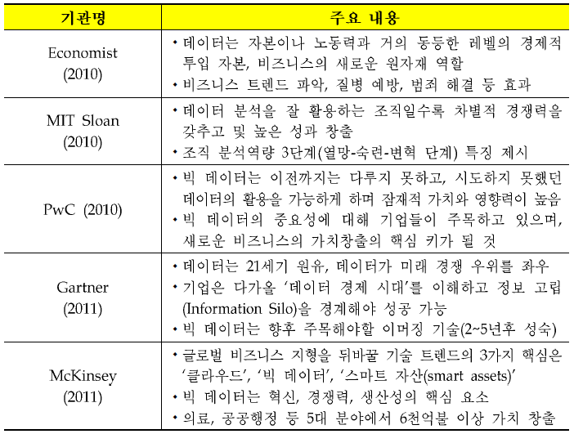
1. 빅데이터 소개 및 이해
빅데이터의 가치

Slide 10
1. 빅데이터 소개 및 이해
빅데이터의 가치
질문)
대한민국 5대 수출 품목?

Slide 11
1. 빅데이터 소개 및 이해
빅데이터의 가치
반도체
조선
자동차

Slide 12
1. 빅데이터 소개 및 이해
빅데이터의 가치
반도체
조선
자동차
석유제품
석유화학

Slide 13
그렇다면 !
데이터란 ?

Slide 14
데이터

Slide 15
Session 2 IT 트랜드와 최근동향

Slide 16
2. IT 트랜드와 최근동향
빅데이터 시대의 준비
Cloud
클라우드스토리지
가상머신
가상데스크탑
아마존
Smart Phone
무선인터넷
Apps
애플
Hadoop
분산시스템
대용량배치분석
아파치재단

Slide 17
2. IT 트랜드와 최근동향
빅데이터 시대의 현재
스마트 가전(홈)
스마트 공장
미래자동차(무인자동차)
IoT
Smart Phone
스마트 시계/안경/신발
자가발전
가상현실(증강현실)
아이언맨 ?
웨어러블

Slide 18
2. IT 트랜드와 최근동향
빅데이터 시대의 현재
초소형 Device
라즈베리파이 등
- 드론, 로봇, 크롬캐스트 …
HardWare
3D 프린터
DIY
- 핸드폰, 자동차, 총 …
Fast Network
5G 이동통신
근거리통신/핀테크

Slide 19
2. IT 트랜드와 최근동향
빅데이터 시대의 현재
머신러닝
딥러닝
AI(인공지능) : 왓슨
실시간번역기 : 설국열차
SoftWare
실시간분석
Real Time &
Streaming Analytics
Predict
오픈소스
OpenStack
Beyond Hadoop & Spark Ecosystem
Linux

Slide 20
2. IT 트랜드와 최근동향
빅데이터 시대의 현재
Cloud
IaaS
SaaS
PaaS
Service
데이터
데이터 유통
데이터 보안
데이터 서비스
분석가
교육(평생)
컨설팅
개인 분석 서비스

Slide 21
2. IT 트랜드와 최근동향
Old & New
구분 | Insert Coin | Winner | 비고
CPU | x86 | ARM | 2015년부터 64비트 지원
Disk | HDD | SSD | 매년 70% 성장, 3D 적층 기술의 발달
Storage | NAS Storage | Hybrid Storage | HDFS & SSD & NoSQL – 분산 스토리지
PC | PC | - | PC는 박물관으로…
서버 | IBM, HP, Dell … | ARM 서버 & Cloud | Cloud 기반의 가상머신, ARM 서버 - Scale Out 및 저전력
소프트웨어 | 오라클, MS오피스, SAS 등 | 마리아DB, R 등 오픈소스 소프트웨어 | 오픈소스외에는 다 망함 - 클라우드 서비스나 App은 제외
운영체제 | MS Windows, Unix OS | Linux | Linux로 통일됨
스마트 운영체제 | 안드로이드, iOS, 타이젠 | Linux | 임베디드 리눅스에서 일반 리눅스로
오픈소스 라이센스 | GPL, BSD … | Apache License 2.0 | 자유로운 오픈소스 라이선스로 통일됨

Slide 22
2. 빅데이터로 인한 세상의 변화 - [시사기획 창] 빅데이터 세상을 바꾸다

Slide 23
목 차
Session 1. 건강한 삶
Session 2. 암스테르담 요트박람회
Session 3. 런던의 혼잡통행료
Session 4. 샌프란시스코 범죄예측
Session 5. IBM 왓슨 수퍼컴퓨터
Session 6. 소셜 네트워크 분석
Session 7. 한스 로슬링의 세상 보기

Slide 24
Session 1 건강한 삶
패턴의 신비
생명을 살리는 데이터
: 캐롤린 맥그리거 박사
실시간 센서 데이터 분석

Slide 25
Session 2 암스테르담 요트박람회
인구밀도 분석
아이디어 내기 : 해운대 방문자수는 몇명?
- 기존 방식?
- 빅데이터 기술?

Slide 26
Session 3 런던의 혼잡통행료
정책 결정
데이터 공개

Slide 27
Session 4 샌프란시스코 범죄예측
[마이너리티 레포트]
예측 분석의 효과와 한계
예측보다 대비가 더 중요
범죄예방과 CCTV

Slide 28
Session 5 IBM 왓슨 수퍼컴퓨터
머신러닝
언어 처리 -> 딥러닝
[설국열차] 송강호의 번역기
질문) 아이들이 처음 배우는 언어?
답은?

Slide 29
Session 6 소셜 네트워크 분석
트랜드 분석
평판 분석
새로운 상품 개발
기술 : 크롤링
서비스 : 데이터 구매 및 유통

Slide 30
Session 7 한스 로슬링의 세상 보기
데이터 시각화
스토리텔링
학생들의 교우 관계를 시각화로 해결했다고요?

Slide 31
3. 빅데이터로 인한 비즈니스의 변화

Slide 32
목 차
Session 1. 마케팅과 빅데이터
Session 2. 금융과 빅데이터
Session 3. 의료와 빅데이터

Slide 33
Session 1 마케팅과 빅데이터

Slide 34
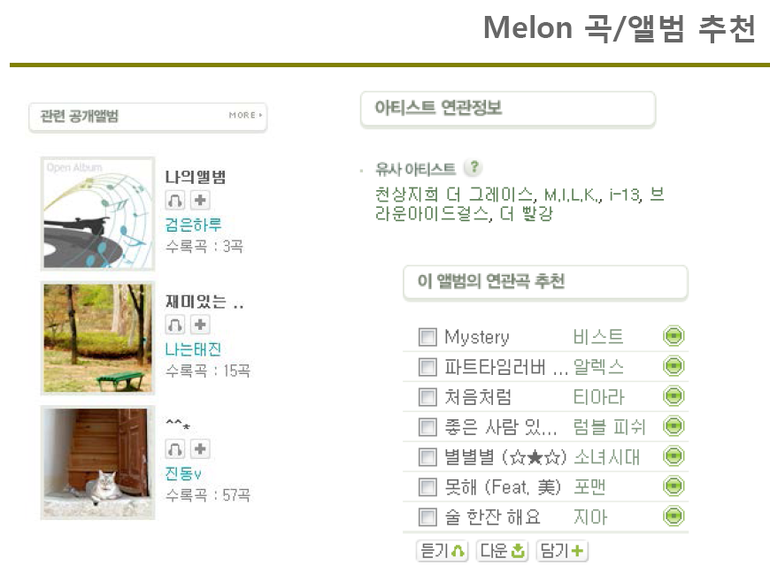
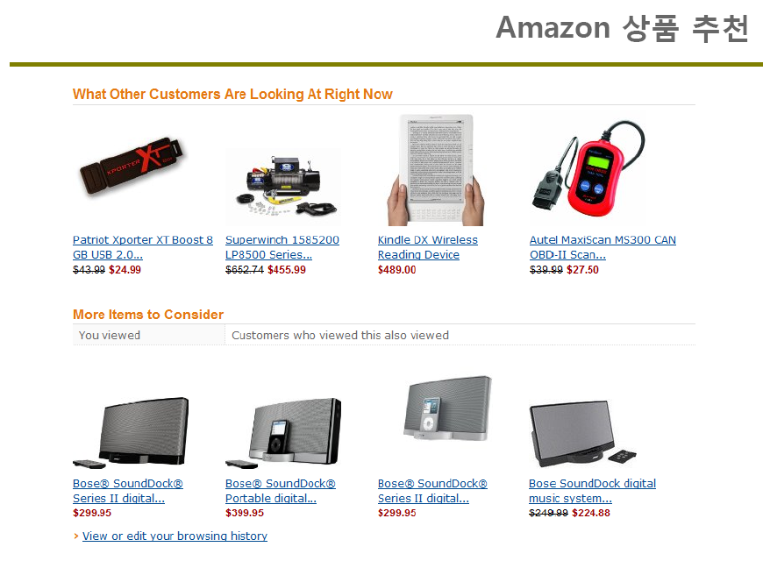
1. 마케팅과 빅데이터
사례) 상품 추천 시스템
1) 추천 서비스
월마트의 분석 및 활용 사례
“기저귀를 사는 젊은 남성은 맥주도 산다”
→ 기저귀 근처에 맥주를 위치
“허리케인이 상륙하기 전에 딸기과자와 맥주가 많이 팔린다”
→ 허리케인이 상륙하기 전에는 딸기과자와 맥주를 같이 판매

Slide 35
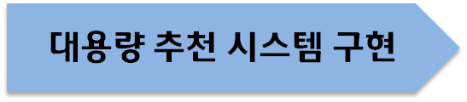
1. 마케팅과 빅데이터
사례) 상품 추천 시스템
2) 추천 알고리즘
협업 필터링(Collaborating Filtering)
사용자로부터 얻은 기호 정보를 토대로 사용자들의 관심사를 예측
사용자 기반 필터링 : 취향이 비슷한 사용자
아이템 기반 필터링 : 유사한 제품
연관 규칙(Association Rule)
상품간의 연관성을 분석하여 다른 사용자에게 구매하지 않은 상품을 추천
하둡 배포판 업체의 Product 구성
클러스터링(Clustering)
비슷한 대상들끼리 묶어서 군집을 형성, 군집을 형성한 대상은 유사하다고 판단
분류(Classification)
Mahout
하둡 맵리듀스

Slide 36
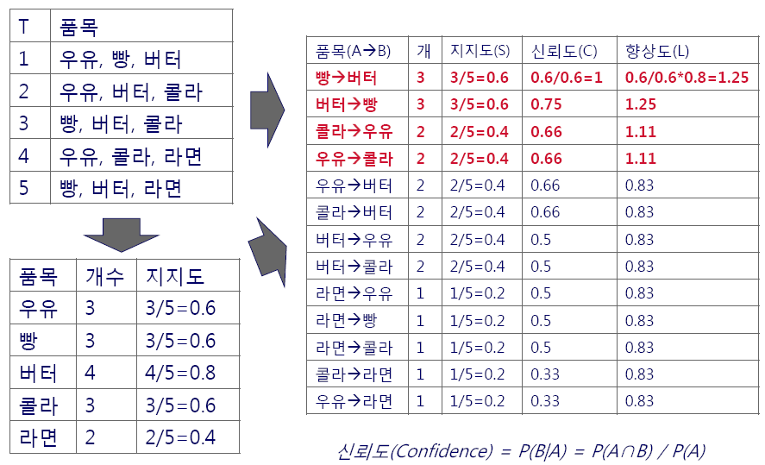
1. 마케팅과 빅데이터
사례) 상품 추천 시스템
3) Association Rule

Slide 37
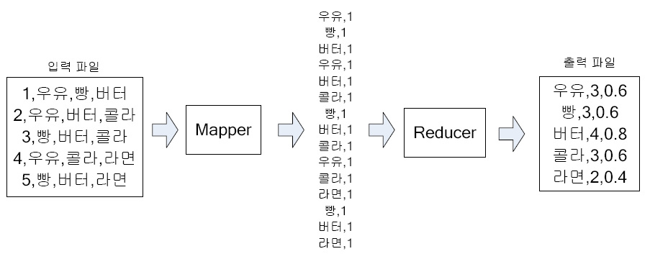
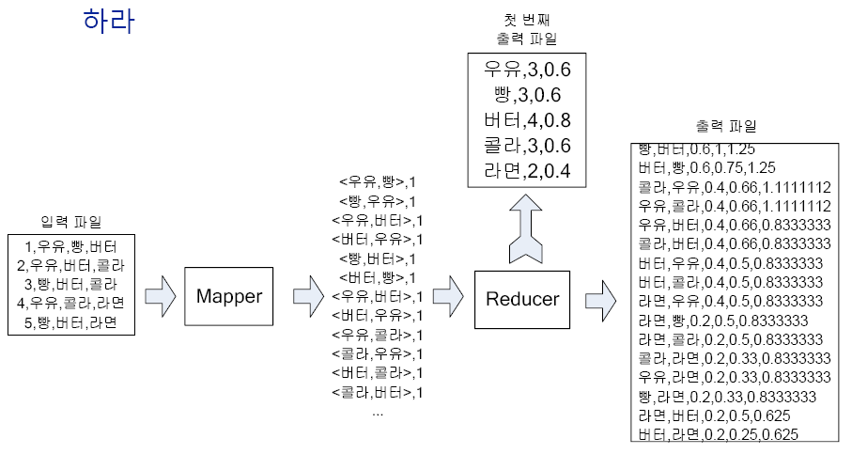
1. 마케팅과 빅데이터
사례) 상품 추천 시스템
3) Association Rule - 하둡
sales = LOAD 'sales.txt' USING PigStorage(',') AS(no:int, book);
wgroup = GROUP sales BY book;
wcount = FOREACH wgroup
GENERATE group AS book, COUNT(sales) AS wcnt, COUNT(sales)/5.0 AS ss;
sgroup = GROUP sales BY no;
sgroup_two = FOREACH sgroup
GENERATE group, sales.book AS b1, sales.book AS b2;
scombine_temp = FOREACH sgroup_two
GENERATE FLATTEN(b1) AS b1,FLATTEN(b2) AS b2;
scombine = FILTER scombine_temp BY b1 != b2;
combine_group = GROUP scombine BY *;
combine_cnt = FOREACH combine_group
GENERATE group, COUNT(scombine) AS cnt;
combines = FOREACH combine_cnt
GENERATE FLATTEN(group) AS(b1,b2), cnt, cnt/7.0 AS ss;
jnd_first = JOIN combines BY b1, wcount BY book;
jnd_second = JOIN jnd_first BY b2, wcount BY book;
associate = FOREACH jnd_second
GENERATE $0, $1, $2, $3, $6, $9, $3/($6*$9);
STORE associate INTO 'ass';

Slide 38
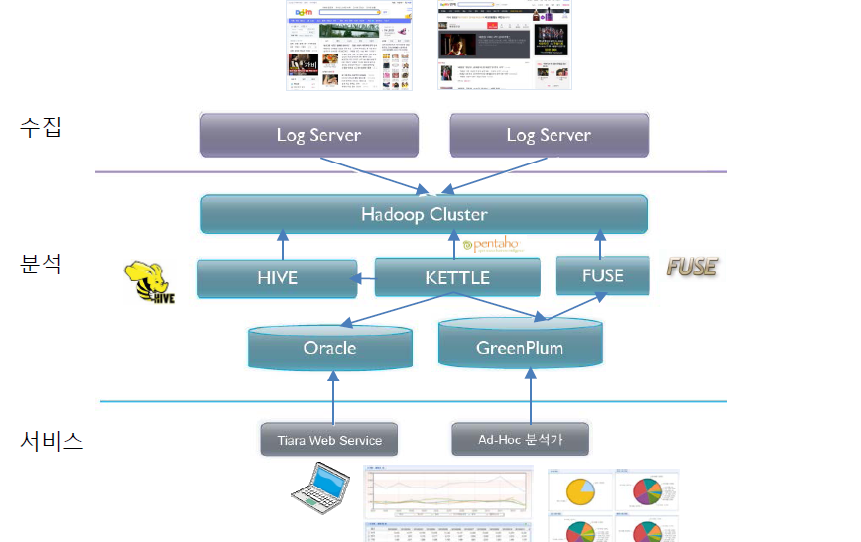
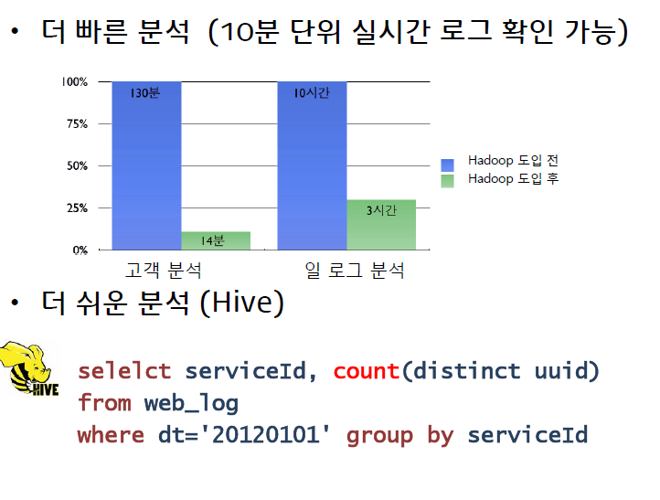
1. 마케팅과 빅데이터
사례) 국내 포털 - 다음
2) 대용량 로그 분석 – Daum 사례
[ 기존 시스템 : 하둡 도입 후 ]

Slide 39
Session 2 금융과 빅데이터

Slide 40
2. 금융과 빅데이터
사례1) KOSCOM 주가 예측
뉴스
주식 거래량
블로그
주가

Slide 41
2. 금융과 빅데이터
사례2) 금융 상품 추천 - 국내 A 증권사
어떤 상품?

Slide 42
2. 금융과 빅데이터
금융과 빅데이터
영역 | 주요 내용
신규상품 및 서비스 개발 | 고객 성향 파악 후 상품·서비스에 반영 미국의 BoA는 자영업자 대상 자금관리 지원 상품인 캐쉬프로 온라인의 모바일 버전 개발 시, SNS 분석을 통해 고객 성향을 파악하여 반영 영국의 로이드 은행은 고객의 계좌 조회 시, 단순 잔액 뿐 아니라 평소 계좌 이용 성향을 반영해 예상 잔액을 표시해주는 서비스를 제공할 계획 여러 금융기관에 흩어진 대량의 금융거래 정보를 통합 분석·관리하는 신규 사업모델도 등장.
타겟 마케팅 | 신규 고객 발굴 및 고객별 실시간 맞춤형 상품 추천 미국의 신용카드결제 사업자인 비자, 아멕스는 고객의 결제 위치 및 시점 구입 품목을 실시간으로 파악하고 구매 이력 및 성향을 감안해 주유소에서 결제를 마치면 인근 카페의 쿠폰을 발송하는 등 실시간 타켓 마케팅을 실시 일본 도쿄해상화재보험은 통신사인 NTT도코모와 제휴해 GPS 정보를 기반으로 고객이 스키장이나 골프장 도착 시 목적에 맞는 보험 안내 메일발송
투자관리 및 트레이딩 | 단기투자 포트폴리오 최적화 및 알고리즘 트레이딩 미국의 헤지펀드와 트레이딩 회사들은 시장 상황에 대한 데이터 수집 및 분석 주기를 단축해 알고리즘 트레이딩의 예측 정확도와 수익률 향상 도모 영국의 헤지펀드 전문 투자기관인 DCM 캐피털은 트위터 게시글 분석을 통해 금융 시장 상황을 판단하고 투자 방향에 반영했으며, 이를 통해 2012년 1분기에만 7% 이상의 수익 성장률을 기록했다고 발표
사기부정 방지 | 고객 및 내부 직원의 부정 검출 능력 향상으로 손실 방지 미국 9위의 금융지주사인 BB&T는 자금세탁 추적을 위해 분산거래, 송금, 현금거래 등 다양한 거래 내역을 분석해 최대 수개월씩 걸리던 자금세탁 추적 작업을 하루 단위 작업으로 단축 JP모건은 미승인거래 등 직원 비리에 따른 손실 방지를 위해 인터넷 사용 데이터, 이메일전화 기록을 분석하는 등 사내감찰 업무에 빅데이터를 활용
고객 서비스 강화 | 고객 이탈 방지 및 로열티 강화 씨티그룹은 방문빈도가 높은 레스토랑의 쿠폰을 발송하는 등 고객별 맞춤 서비스를 제공하고 있으며, 이를 위한 데이터 분석 전문 직원을 아시아 지역에만 250명 이상 배치
신규 수익원 창출 | 빅데이터 분석 결과의 판매, 타사와 전략적 제휴 통한 데이터 공유· JP모건은 신용카드 사업을 통해 축적된 고객의 거래 내역 등 내부 데이터와 미국의 경제지표 통계 등 외부 데이터를 통합해 소비 동향 분석 보고서를 작성했으며 이를 은행 고객에게 판매 씨티그룹은 글로벌 데이터베이스를 통해 통합된 고객 거래 정보를 스페인의 의류회사와 공유하기로 했으며, 의류회사는 공유된 데이터를 활용해 생산시설 및 판매매장 위치 계획 수립 등에 활용할 계획

Slide 43
2. 금융과 빅데이터
국내외 금용회사 빅데이터 활용 사례
회사명 | 주요 내용
SC은행 | 개별고객 SNS 타겟팅 마케팅 / 맞춤형 RM 세일즈 정보 제공
IBK/신한/국민/우리은행 | SNS 고객 감성분석을 통한 기업평판 파악
현대해상화재보험 | 빅데이터 분석 솔루션을 활용하여 보험사기 적발 및 예방
삼성화재보험 | 빅데이터 분석 솔루션을 활용하여 보험사기 고위험군 분석
알리안츠생명보험 | 빅데이터 기반의 CRM시스템을 활용하여 영업성과 제고
한화생명보험 | 사내외의 빅데이터를 활용하여 보험사기 적발률 제고
신한카드 | 빅데이터 기반의 신상품을 성공적으로 출시
KB카드 | 빅데이터 기반의 카드 이용 서비스 제공
현대카드 | 빅데이터 분석 리포트 공개 및 카드 이용 서비스 제공
씨티그룹 | 빅데이터 분석 시스템을 활용하여 대출 심사 정확도 제고
BoA | 빅데이터 분석시스템을 활용하여 수익성 및 업무효율 제고
BB&T | 빅데이터를 자금 세탁 추적에 활용
JP모건 | SNS 빅데이터를 부동산 시가 산정에 활용
중국 광파은행 | 사내 빅데이터를 신용리스크 관리에 활용
어수어런트 솔루션 | 빅데이터 분석 정보를 CRM에 활용
프로그레시브 | 빅데이터에 기반을 둔 자동차 보험료 산정
AMEX | 위치 기반 정보를 활용한 고객 서비스 제공
제스트파이낸스 | 빅데이터 기반의 고객 신용평가 모델 개발
더웬트캐피탈 | SNS상 투자심리를 활용한 투자펀드 개발

Slide 44
2. 금융과 빅데이터
국내 보험회사 사례
현대해상화재
삼성화재
알리안츠 생명
한화 생명
빅데이터 분석 솔루션으로 보험사기 적발 및 예방
보험사기청구 건수가 연간 30%씩 증가하고 있으나 청구심사 인력이 부족하고 기존 자료 분석만으로는 보험사기 적발이 어려워짐에 따라 국내 최초로 사기범죄 적발 및 예방을 위한 빅데이터 기반의 분석 솔루션(FDS)을 도입.
사고접수 시 자동으로 사건의 사기 위험도 정도를 보상 담당자에게 전달하여 보험사기 여부 판단 및 처리를 지원
본사에 청구된 보험금 지급 청구가 요주의 사고로 추정될 경우 보험심사 담당자에게 ‘주의(Warning)’ 신호를 보내 심사 담당자가 보험사기 여부를 즉시 조사케 함
-> 시스템 적용 후 전체 사기 사건의 25%를 빅데이터 분석을 통해 적발
빅데이터 분석 솔루션으로 보험사기 고위험군 분석
보험계약이나 보험관련 정보 등 방대한 데이터를 활용해 도덕적 해이사고 및 고위험군 사고를 분석하는 시스템인 IFDS를 개발
기존 빅데이터를 토대로 접수된 사고의 위험도를 스코어링한 후, 일정 점수 이상의 건에 대해 보험사기 의심 건으로 추정하여 즉시 조사에 착수
IFDS는 단순 사고뿐만 아니라 도난·음주 등과 관련한 보험사기도 적발이 가능
빅데이터 기반 CRM 시스템을 활용하여 영업성과 제고
기존에는 자사 고객들을 대상으로 추가 보험상품을 권유하거나 각종 이벤트를 통해 잠재 고객 정보를 수집한 후, 이를 바탕으로 신규 상품을 판매하는 CRM방식을 통해 월평균 7,000~1만명 정도(약 0.8%)의 추가 계약성사
축적한 고객 정보를 보다 정교하게 분석할 수 있는 빅데이터 기반의 DW & CRM 시스템’을 도입하여, ‘추가 가입’, ‘신규 가입’, ‘기존 고객 계약 이탈 방지’등 3가지 예측 모델로 고객 유형 세분화 및 타깃 설정후 영업 수행
-> 시스템 도입 후, 추가 가입률이 3~5%까지 상승했고, 상위 10%는 종전 대비 4~5배의 가입률 증가를 기록했으며, 고객 이탈 방지 모델을 통해서는 120~150%의 효과를 거둠
사내외 빅데이터를 활용하여 보험사기 적발률 제고
자사의 보험계약 데이터뿐만 아니라 보험개발원과 보험협회 등의 정보를 활용해 생보사와 손보사 전체 계약을 토대로 세부적인 항목들을 평가하는 통계 프로그램인 ‘H-CESS’를 운영
이전에는 사고보험금을 심사할 때 심사자의 주관적인 판단이나 자사 데이터에만 의존해 허위 또는 부당 청구건을 걸러내는 데 한계가 있었으나, 이 프로그램은 700여개가 넘는 평가항목을 단 몇 초만에 점수화해 정밀조사건을 선별
-> 시스템 도입 후, 다양한 보험사기건을 조기에 발견

Slide 45
2. 금융과 빅데이터
국내 카드회사 사례
신한카드
KB카드
현대카드
빅데이터 기반의 신상품을 성공적으로 출시
신상품인 ‘큐브’ 출시 前 신한카드는 2,200만 고객의 빅데이터를 분석하여 할인점· 병원·대중교통 등 서비스별로 적정한 수준의 연회비를 산출
-> 상품 출시 이후 한 달 동안 4만 6,000장의 신규 카드 발급에 성공
이용자들의 결제정보를 분석해 '신한 스마트 월렛'에서 맛집 메뉴, 가격, 주차정보, 이용시간, 심지어 금연 여부까지 알려줘 고객의 편의성을 대폭 제고
향후 전국 주요 상권의 음식점 매출과 카드 이용정보, 고객 선호도, 이용빈도 등을 빅데이터로 집약해 고객 입맛에 맞는 정보를 지속적으로 제공할 계획
빅데이터 기반의 카드 이용 서비스 제공
카드 이용 고객들의 행동 패턴을 분석하여 ‘혜택가맹점’ 앱을 통해 맛집의 고객 재방문율, 성별·연령별 이용객 분포, 시간대별 이용 비율 등의 정보 제공
빅데이터 분석 리포트 공개 및 카드 이용 서비스 제공
자사의 카드결제 정보를 활용해 소비자 트렌드 및 경기 변동 상황을 분석해주는 '현대카드 X 빅데이터' 리포트를 공개하여 단순 업종별 매출 비교를 넘어 주제 분야를 집중 분석해 자영업자에게 실제 유용한 정보를 제공
빅데이터 기반의 '마이 비즈니스 사업지원서비스'를 통해 상권분석과 추천상권, 점포임대지식, 상권가이드 등을 제공하여 자영업자들로부터 큰 호응을 얻음

Slide 46
2. 금융과 빅데이터
국내 우체국 사례(안)
고객 맞춤형 우체국 금융상품 개발
쇼핑기호분석을 통한 상품 연계 서비스
고객 맞춤형 우체국 보험 상담 서비스
인터넷, 스마트 뱅킹 이용시 개인 금융 거래내역을 분석하여 가장 최적의 금융상품 안내
- 적금 만기, 정기예금 만기 재 예치 시 고객에게 가장 적합한 상품을 자동으로 비교 안내
- 우체국 금융정보 변경 시 (예 : 이율, 제도 변경 등) 빅데이터 분석 기술로 맞춤 고객에게 자동으로 알림
현재 가장 선호하는 금융흐름과 개인의 투자 특성을 조합한 금융 상담 도우미(가칭) 개발
- 고객의 투자 성향을 분석하여 금융정보를 자동으로 연계
- 고객과 상담시 최선의 답변을 빅데이터 기술을 이용하여 분석 후 자동으로 추출
- HTML5기술을 이용하여 인터넷 뱅킹 뿐만 아니라 스마트 폰에서도 가능하도록 구현
위치기반 서비스(LBS)와 빅데이터 기술을 연계하여 고객의 구매 성향을 분석하여 우체국 쇼핑 상품 차별화
- 계절별 구매 성향을 분석, 상품출하 시 자동으로 고객에게 상품 정보를 알려주는 프로그램개발
상품 검색 시 자동으로 해당 상품 비교 및 상세 안내
- 온톨로지 기술과 빅데이터 기술을 이용하여 해당 상품의 비교 및 상세 설명 제공 프로그램 개발
NFC 기술을 이용 스마트폰으로 보험 업무가 가능한 시스템 개발
- 보험 설계 시 고객의 데이터를 NFC기술로 인식하면 빅데이터 기술을 활용하여 고객의 특성에 맞는 맞춤형 보험 상품 및 설계서를 제시
- 스마트폰으로 관련 보장내역 및 보험료 등 상세내역을 다운로드 가능
- 청약 의사가 있을 경우 창구가 아닌 스마트폰을 이용 전자 청약 및 보험료 자동이체가 가능
->﻿ 전자청약시 DRM과 공인인증서로 중첩 인증﻿으로 신뢰성 및 간편성 제고

Slide 47
Session 3 의료와 빅데이터

Slide 48
3. 의료와 빅데이터
의료분야 빅데이터 사례
1) 한국 의약품 안전원 - 빅데이터 ISP 및 프로토타입
빅데이터 인프라구축 및 아키텍처 검증
정보화전략계획사업에서 설계한 빅데이터 인프라를 가상머신 기반으로 구축하고 관련된 하드웨어 및 소프트웨어 아키텍처를 검증한다. 특히 오픈소스인 빅데이터 수집/분석 소프트웨어가 안전원의 빅데이터 분석에 적합한지 실제 분석을 통해서 검증한다.
분석 알고리즘 개발 및 검증
정보화전략계획사업 추친과 관련하여 심평원, 통계청 등 유관기관의 데이터를 수집하여 빅데이터 플랫폼에 저장하고, 이를 빅데이터 기반의 분석 소프트웨어를 이용하여 의약품 부작용과 관련된 알고리즘을 개발하고 검증한다.
일정
‘13년 7월 18일(목) : 서버 발주
‘13년 7월 22일(월) : 서버 입고(프로젝트 사무실)
‘13년 7월 23일(화) : 가상화 프로그램 설치(VirtualBox)
‘13년 7월 24일(수)~25일(목) : 리눅스 설치(CentOS 6.4 6대)
‘13년 7월 26일(금)~29일(월) : 하둡 에코시스템 S/W 설치
‘13년 7월 23일(화)~25일(목) : 분석 데이터 수집(오프라인)
‘13년 7월 29일(월) : 분석 데이터 적재(VirtualBox 공유폴더, HDFS)
‘13년 7월 30일(화)~8월 1일(목) : 하둡 에코시스템 S/W 검증
‘13년 7월 30일(화)~8월 1일(목) : 통계청 데이터 전처리 및 로딩
‘13년 8월 1일(목)~8월 5일(월) : 심평원 데이터 전처리 및 로딩
‘13년 8월 5일(월)~8월 9일(금) : 년령금기 추이분석
‘13년 8월 12일(월)~8월 16일(금) : 코호트 연구
‘13년 8월 19일(월)~ : 결과보고서 작성

Slide 49
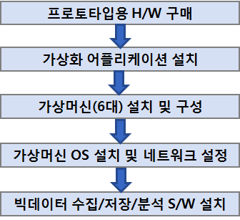
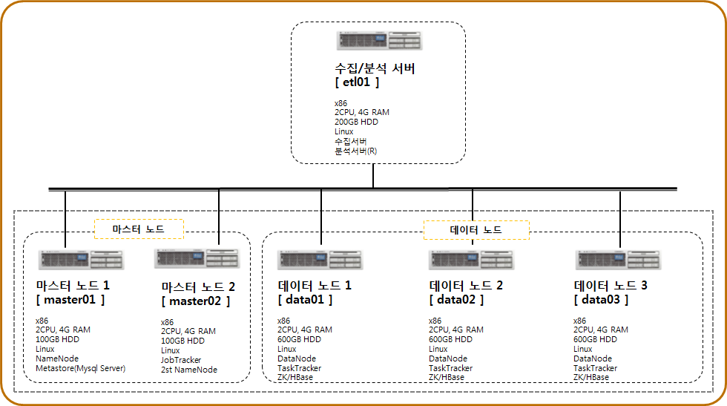
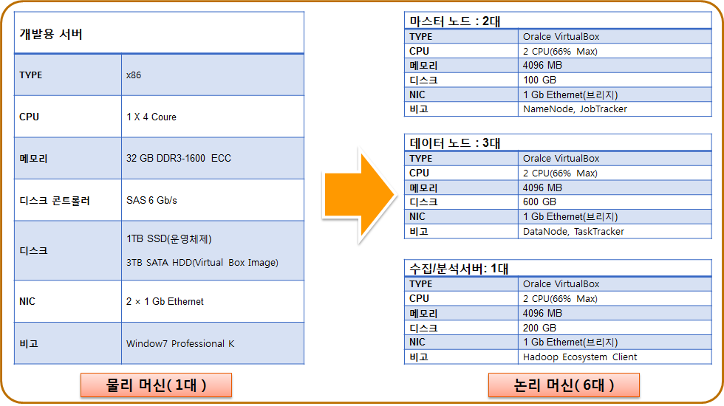
3. 의료와 빅데이터
의료분야 빅데이터 사례
2) 빅데이터 분석 인프라 구성

Slide 50
3. 의료와 빅데이터
의료분야 빅데이터 사례
3) 한국 의약품 안전원 – 공공기관 데이터 연계
[심평원 데이터]
[통계청 데이터]
구분 | 설명
명세서 일반내역 | 심평원 명세서 일반내역 마스터 데이터
진료내역 | 심평원 명세서의 진료내역 데이터
상병내역 | 심평원 명세서의 상병내역 데이터
처방전 상세내역 | 심평원 명세서의 처방전 상세내역 데이터
항목명 |  | 코드 | 코드명
신고 | 년 |  | ○○○○년
 | 월 |  | ○○월
 | 일 |  | ○○일
주소지 (시도,구시군) |  |  | 행정구역시트참고 국외는 앞자리가 8로 시작 (8+해외,국가코드 4자리)
성별 |  | 1 | 남자
 |  | 2 | 여자
사망 | 년 |  | ○○○○년
 | 월 |  | ○○월
 | 일 |  | ○○일
 | 시간 |  | ○○시
사망장소 |  | 1 | 주택내
 |  | 2 | 의료기관
 |  | 3 | 시설기관(양로원, 고아원 등)
 |  | 4 | 산업장
 |  | 5 | D.O.A(병원이송 중)
 |  | 6 | 공로(도로, 차도)
 |  | 7 | 기타
 |  | 9 | 미상

Slide 51
3. 의료와 빅데이터
의료분야 빅데이터 사례
3) 한국 의약품 안전원 - 심평원/통계청 데이터 개인식별코드
1. 전처리 개요
앞에서 통계청 사망 데이터에 개인식별키를 임의로 생성하였다. 하지만 심평원의 개인식별키와는 전혀 일치하지 않기 때문에 심평원과 통계청 데이터의 연계분석에는 활용할 수 없다. 심평원의 진단내역에는 사망진단코드가 있으므로 사망자의 개인식별키를 추출하여 통계청 사망 데이터의 개인식별키 값을 변경하는 전처리 작업이 필요하다.
사용자 기반 필터링 : 취향이 비슷한 사용자
아이템 기반 필터링 : 유사한 제품
2. 데이터 전처리 절차
1단계 : 심평원 사망진단자 개인식별키 추출
2단계 : 통계청 사망 데이터의 개인식별키 값을 변경
3. 연계 분석
1단계 : 사망자의 약물처방빈도 계산
2단계 : 전체 환자의 약물처방빈도 계산
3단계 : 사망자와 전체 환자의 약물처방빈도 대조표 작성

Slide 52
3. 의료와 빅데이터
의료분야 빅데이터 사례
3) 한국의약품안전원 – 개인정보를 고려한 개인식별키 연계
$ 통계청 데이터 : 원본
29100000,2009,11,27,11040,2,2009,11,16,14,02,13,1,2,4,T029,X800,44,1,NA
29100001,2009,12,14,11040,1,2009,12,12,13,01,13,1,2,2,I251,NA,67,1,NA
29100002,2009,05,22,11040,1,2009,05,19,99,02,13,1,1,1,P220,NA,0,1,NA
29100003,2009,04,13,11040,2,2009,03,16,08,02,13,1,2,2,I461,NA,70,1,NA
29100004,2009,05,08,11040,1,2009,04,19,13,05,13,1,4,6,C162,NA,87,1,NA
29100005,2009,06,19,11040,2,2009,06,12,05,05,13,1,4,1,R54,NA,83,1,NA
29100006,2009,07,13,11040,2,2009,07,10,12,01,13,1,4,2,I619,NA,81,1,NA
29100007,2009,08,10,11040,2,2009,08,06,18,02,13,1,3,2,K259,NA,80,1,NA
29100008,2009,08,31,11040,1,2009,08,19,01,01,13,1,2,6,C349,NA,73,1,NA
29100009,2009,11,02,11040,1,2009,10,18,04,02,05,1,2,6,S021,V947,39,1,NA
$ 심평원 연계 개인식별키
1000003
100008
100009
1000160
1000389
1000515
1000521
1000589
1000639
1000643
$ 통계청 데이터 : 심평원 개인식별키와 연계
1000003,2009,11,27,11040,2,2009,11,16,14,02,13,1,2,4,T029,X800,44,1,NA
100008,2009,12,14,11040,1,2009,12,12,13,01,13,1,2,2,I251,NA,67,1,NA
100009,2009,05,22,11040,1,2009,05,19,99,02,13,1,1,1,P220,NA,0,1,NA
1000160,2009,04,13,11040,2,2009,03,16,08,02,13,1,2,2,I461,NA,70,1,NA
1000389,2009,05,08,11040,1,2009,04,19,13,05,13,1,4,6,C162,NA,87,1,NA
1000515,2009,06,19,11040,2,2009,06,12,05,05,13,1,4,1,R54,NA,83,1,NA
1000521,2009,07,13,11040,2,2009,07,10,12,01,13,1,4,2,I619,NA,81,1,NA
1000589,2009,08,10,11040,2,2009,08,06,18,02,13,1,3,2,K259,NA,80,1,NA
1000639,2009,08,31,11040,1,2009,08,19,01,01,13,1,2,6,C349,NA,73,1,NA
1000643,2009,11,02,11040,1,2009,10,18,04,02,05,1,2,6,S021,V947,39,1,NA

Slide 53
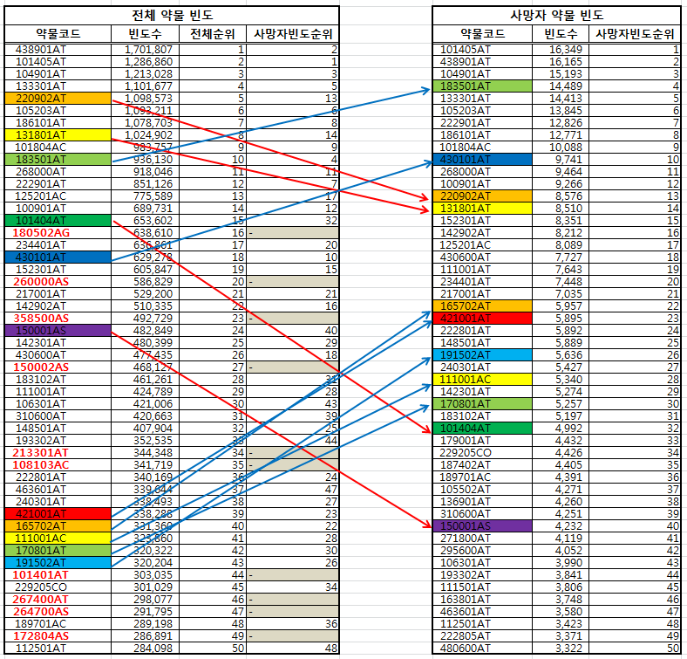
3. 의료와 빅데이터
의료분야 빅데이터 사례
3) 한국 의약품 안전원
– 일반 환자와 사망자의 약물 처방 빈도 비교표

Slide 54
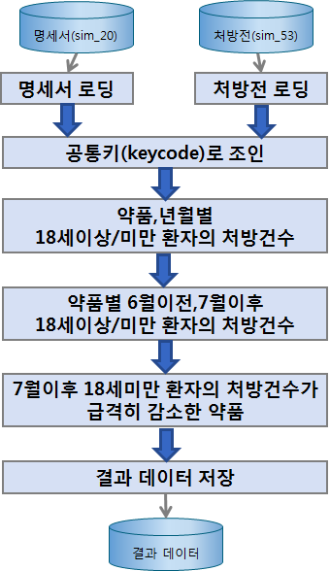
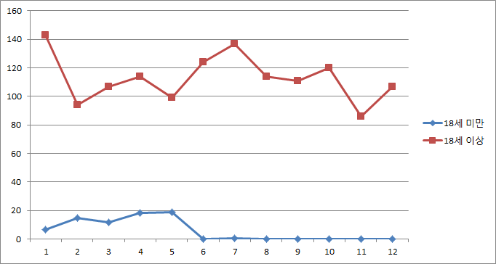
3. 의료와 빅데이터
의료분야 빅데이터 사례
3) 한국 의약품 안전원 – 년령금기 추이분석
약물코드 | 년월 | 처방 | 18세이상 | 18세미만 | 비율
11375 | 09/01 | 153 | 143 | 10 | 6.53
 | 09/02 | 110 | 94 | 16 | 14.54
 | 09/03 | 121 | 107 | 14 | 11.57
 | 09/04 | 140 | 114 | 26 | 18.57
 | 09/05 | 122 | 99 | 23 | 18.85
 | 09/06 | 124 | 124 | 0 | 0
 | 09/07 | 138 | 137 | 1 | 0.72
 | 09/08 | 114 | 114 | 0 | 0
 | 09/09 | 111 | 111 | 0 | 0
 | 09/10 | 120 | 120 | 0 | 0
 | 09/11 | 86 | 86 | 0 | 0
 | 09/12 | 107 | 107 | 0 | 0

Slide 55
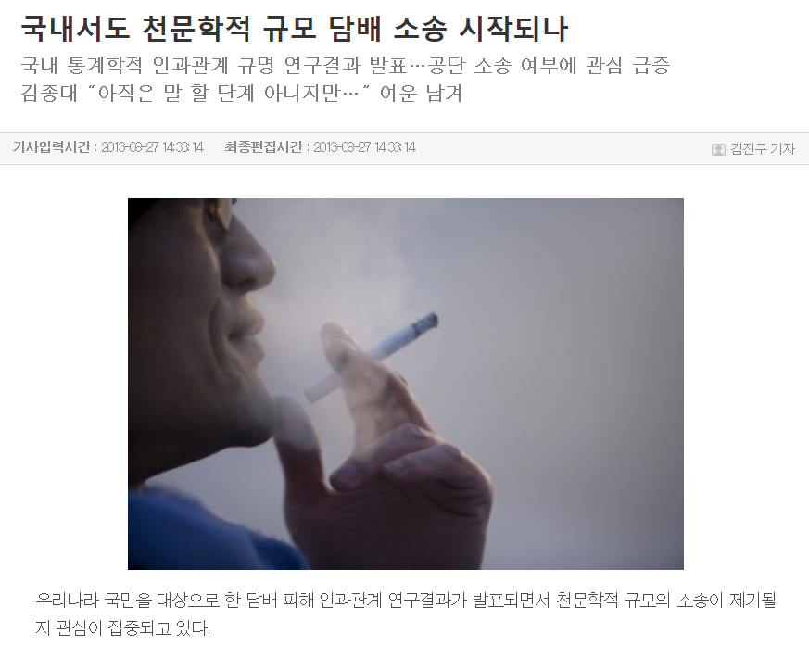
3. 의료와 빅데이터
의료분야 빅데이터 사례
4) 코호트 연구

Slide 56
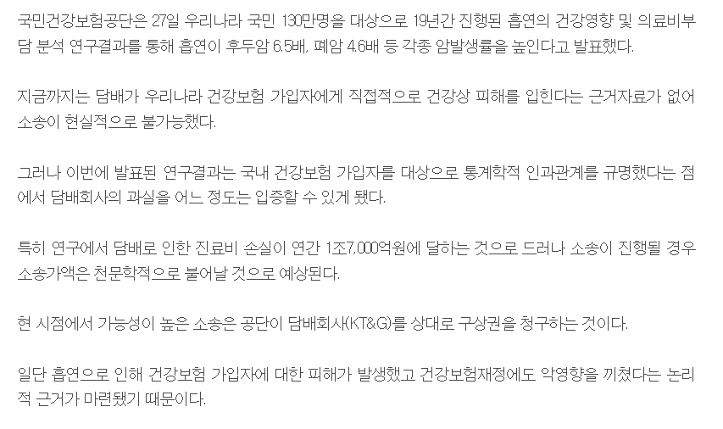
3. 의료와 빅데이터
의료분야 빅데이터 사례
4) 건강 보험 공단 : 흡연과 질병과의 상관관계 규명

Slide 57
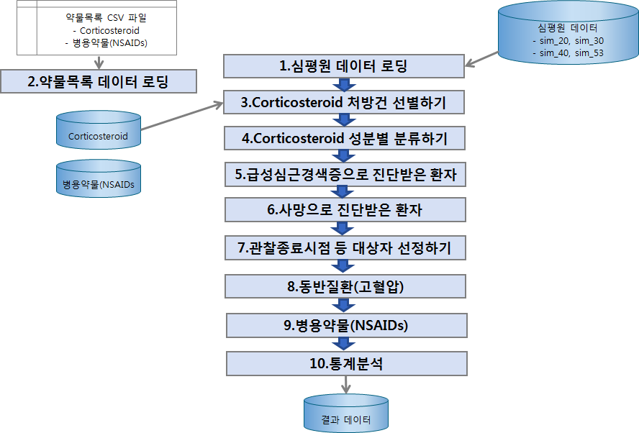
3. 의료와 빅데이터
의료분야 빅데이터 사례
4) 코호트 연구
SAS
Hive

Slide 58
3. 의료와 빅데이터
의료분야 빅데이터 사례
4) 코호트 연구 Old & New
SAS Source Code
%macro RAA(db=);
proc sql;
create table M&db. as
select min(NO) as NO, min(recu_fr_dt) as indexmi1 format yymmdd6., min(age) as age1, min(gen) as gen
from &db.
group by NO;quit;
%mend;
options mprint mlogic;
%RAA(db=MI1); %RAA(db=MI2); %RAA(db=MI3);
%RAA(db=subMI1); %RAA(db=subMI2); %RAA(db=subMI3);
data gc_c.MMI;set MMI1 MMI2 MMI3 MsubMI1 MsubMI2 MsubMI3;run;
Hive Source Code
hive> insert overwrite table sim_i21
select a.NO,MIN(substr(a.RECU_FR_DT,0,4)),MIN(a.AGE),MIN(a.GEN)
from sim_20 a join sim_2040_i21 b
on (a.KEYCODE=b.KEYCODE)
group by a.NO;

Slide 59
감사합니다.

